Slide 1

场景识别任务 Scene Recognition Task

Slide 2
非常感谢您参加测试 下面请仔细听我们对该程序的解说。
测试指导语

Slide 3
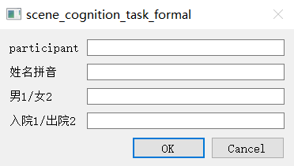
测试指导语
测试开始时，需要在左侧方框中输入以下信息：
Participant：这是受试者测试编号。
姓名拼音：这是受试者的姓名全拼，输入小写字母，中间没有空格。
男1/女2：男性受试者输入1，女性受试者输入2。
入院1/出院2：如果为刚入院，输入1；如果为要出院或出院后，输入2。
如果输入此信息有问题，请联系测试者或临床医生。

Slide 4

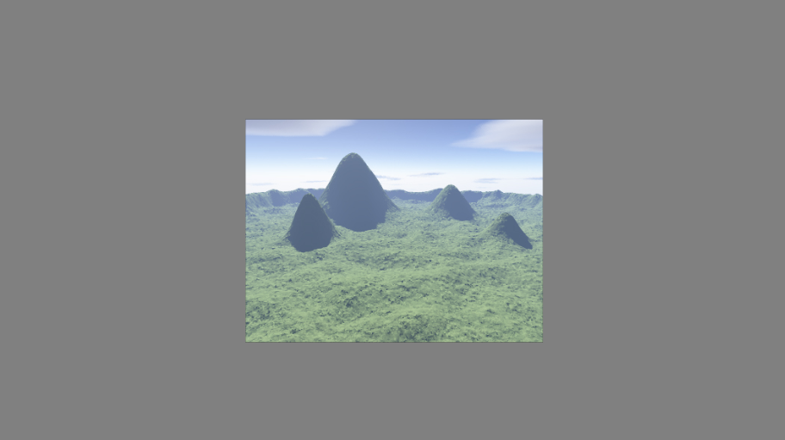
测试指导语
本测试主要考察场景识别能力，包括三种类型。
现在，讲述第一种类型的测试。
测试开始时,屏幕中间会出现注视点“+”，提示您集中注意力。
之后屏幕的中心呈现4s的场景图片进行学习。
请记住学习图片上的阳光照射方向（山的投影朝向）信息。
学习图片

Slide 5

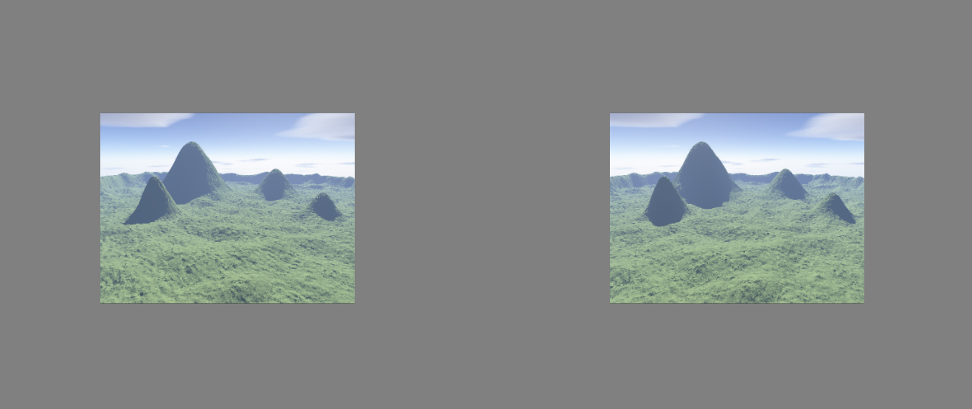
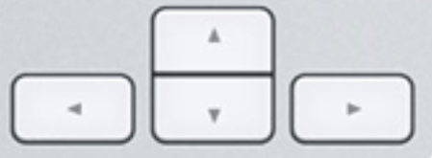
随后，会出现短暂的空屏。
最后，会呈现两张备选场景图片，
请您选出哪张图片与学习图片的阳光照射方向（山的投影方向）信息相同。
如果所选择的图片在左侧，请按键盘左键
如果所选择的图片在右侧，请按键盘右键

Slide 6
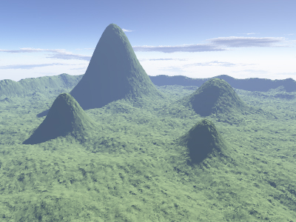
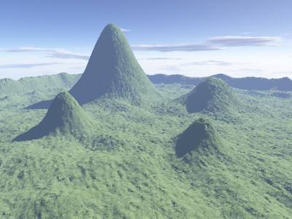
示 例
学习图片
备选图片
学习图片与左侧备选图片的阳光照射方向（山的投影朝向）相同
但是，与右侧备选图片的阳光照射方向不同<例如，黄色圈处>。

Slide 7
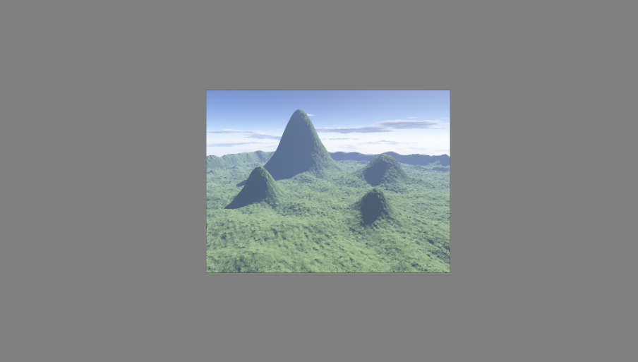
测试指导语
现在，讲述第二种类型的测试。
测试开始时,屏幕中间会出现注视点“+”，提示您集中注意力。
之后屏幕的中心呈现4s的场景图片进行学习。
请记住学习图片上四座小山的位置。
学习图片

Slide 8
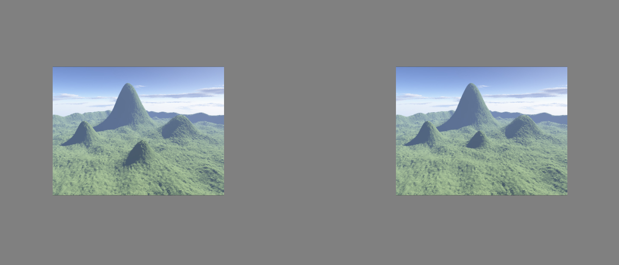
随后，会出现短暂的空屏。
最后，会呈现两张在学习图片基础上旋转了一定视角后形成的备选场景图片。
请您选出哪张图片与学习图片的四座小山的位置相同。
如果所选择的图片在左侧，请按键盘左键
如果所选择的图片在右侧，请按键盘右键

Slide 9
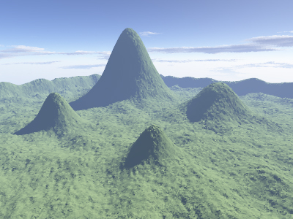
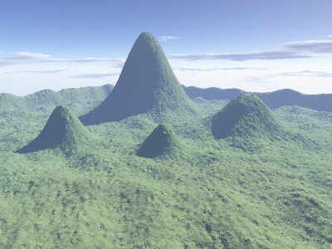
示 例
学习图片
备选图片
学习图片与左侧备选图片中四座山相对位置均相同。
但是，与右侧备选图片中其中一座小山的位置发生变化<黄色圈处>，因此不同。

Slide 10
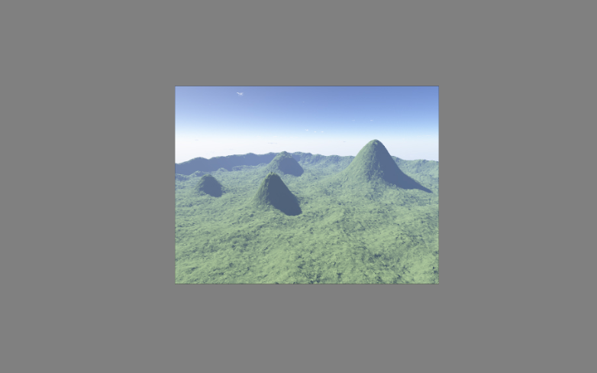
测试指导语
现在，讲述第三种类型的测试。
测试开始时,屏幕中间会出现注视点“+”，这是提示您集中注意力。
之后屏幕的中心呈现4s的场景图片进行学习。
请记住学习图片上四座小山的相互排列关系。
学习图片

Slide 11
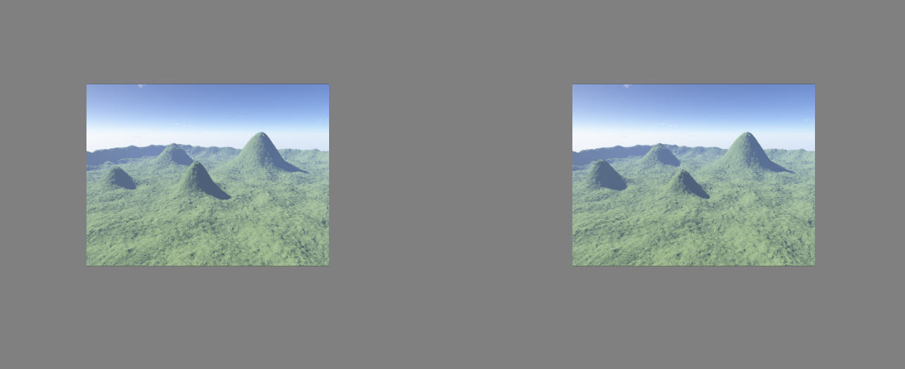
随后，会出现短暂的空屏。
最后，会呈现两张在学习图片基础上旋转了一定视角后形成的备选场景图片。
请您选出哪张图片与学习图片中四座小山的相互排列关系相同。
如果所选择的图片在左侧，请按键盘左键
如果所选择的图片在右侧，请按键盘右键

Slide 12
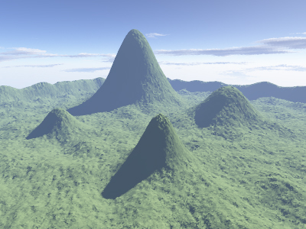
示 例
学习图片
备选图片
学习图片与左侧备选图片中四座小山的相互排列关系均相同。
但是，与右侧备选图片中其中两座小山交换了排列关系<黄色圈处>，因此不同。
Notes:
示例需要换两张图片不？觉得不大明显

Slide 13
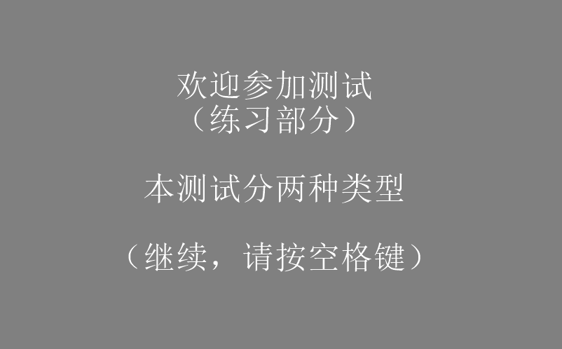
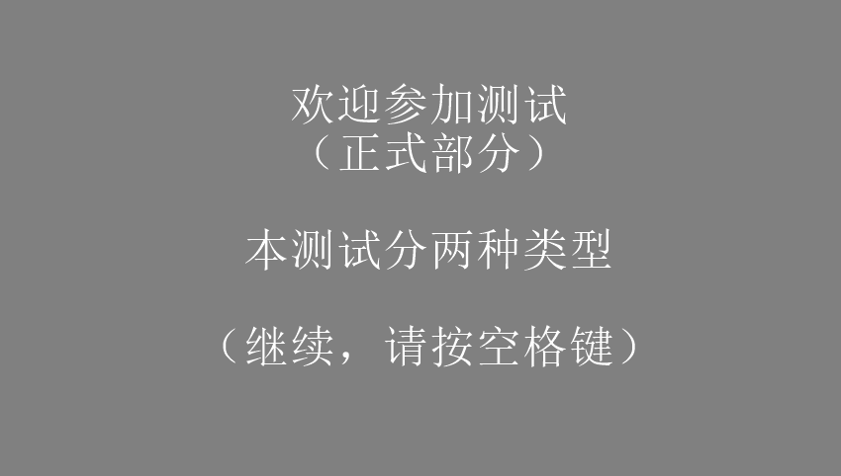
测试指导语
本测试包括两个部分：练习部分和正式部分。
在练习部分中，您将熟悉测试的主要内容。
正式部分包括三个阶段，总共使用大约九分钟。请耐心作答。
每个阶段之间有休息间隔，没有时间限制。

Slide 14
如果熟悉了该测试流程，那就开始吧。
测试指导语
如果仍有问题，请询问临床医生或测试者。

Slide 15


Slide 17
第一种类型
正确图片
阴影方向变化
学习图片
备选图片
屏幕中间会出现注视点“+”，之后屏幕的中心呈现4s的场景图片让您进行学习。
请记住学习图片上的阳光照射方向（山的投影朝向）信息。
短暂的空屏之后，会呈现两张备选场景图片，
请您选出哪张图片与学习图片的阳光照射方向（山的投影方向）信息相同。
如果所选择的图片在左侧，请按键盘左键。
如果所选择的图片在右侧，请按键盘右键。
（继续，请按空格键）

Slide 18
第二种类型
正确图片
小山位置移动
学习图片
备选图片
屏幕中间会出现注视点“+”，之后屏幕的中心呈现4s的场景图片让您进行学习。
请记住学习图片上四座小山的位置。
短暂空屏之后，会呈现两张备选场景图片，
请您选出哪张图片与学习图片的四座小山的位置相同。
如果所选择的图片在左侧，请按键盘左键。
如果所选择的图片在右侧，请按键盘右键。
（继续，请按空格键）

Slide 19
第三种类型
正确图片
两座小山位置交换
学习图片
备选图片
屏幕中间会出现注视点“+”，之后屏幕的中心呈现4s的场景图片让您进行学习。
请记住学习图片上四座山的相互排列关系。
短暂空屏之后，会呈现两张备选场景图片，
请您选出哪张图片与学习图片中四座小山的相互排列关系相同。
如果所选择的图片在左侧，请按键盘左键。
如果所选择的图片在右侧，请按键盘右键。
（继续，请按空格键）

